Slide 1
Мини-музей «Во имя ПОБЕДЫ!»
АВТОР: воспитатель первой квалификационной категории
Валентина Владимировна Пьянкова

Slide 2
Организация мини-музея «ВО имя ПОБЕДЫ!» заключается: в создании развивающей образовательной среды как средства формирования разносторонне развитой личности воспитанника; в воспитании гражданско-патриотических чувств, гражданской позиции; в уточнении и пополнении представлений о Родине, людях, совершивших бессмертный подвиг во имя будущего. При участии педагогов, дошкольников и их родителей мини-музей «ВО имя ПОБЕДЫ!» пополняется разнообразным материалом. А началось всё с самых обыкновенных книг…книг Льва Кассиля. Которые предлагались к прочтению детям в режимных моментах и НОД. Ребят настолько заинтересовала данная тема, что после услышанного рассказа они вступали в бурное обсуждение, и просили нарисовать главный объект сюжета , либо слепить, либо склеить. Так и стали накапливаться экспонаты в мини - музей.

Slide 4
Экспонаты мини-музея: сумочка медсестры, тематические альбомы, коллекция военной техники.

Slide 5
Коллекция тематических открыток «Города – герои», раскраски на тему ВОв.

Slide 6
Макет для сюжетно-ролевой игры «За жизнь на земле»

Slide 7
Книжки-самоделки изготовленные родителями совместно с детьми для конкурса «Читаем детям о войне»

Slide 9
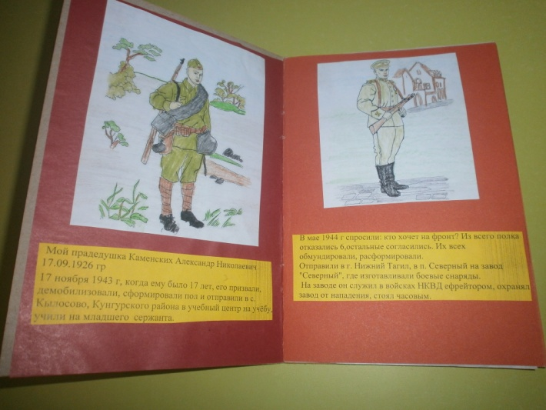
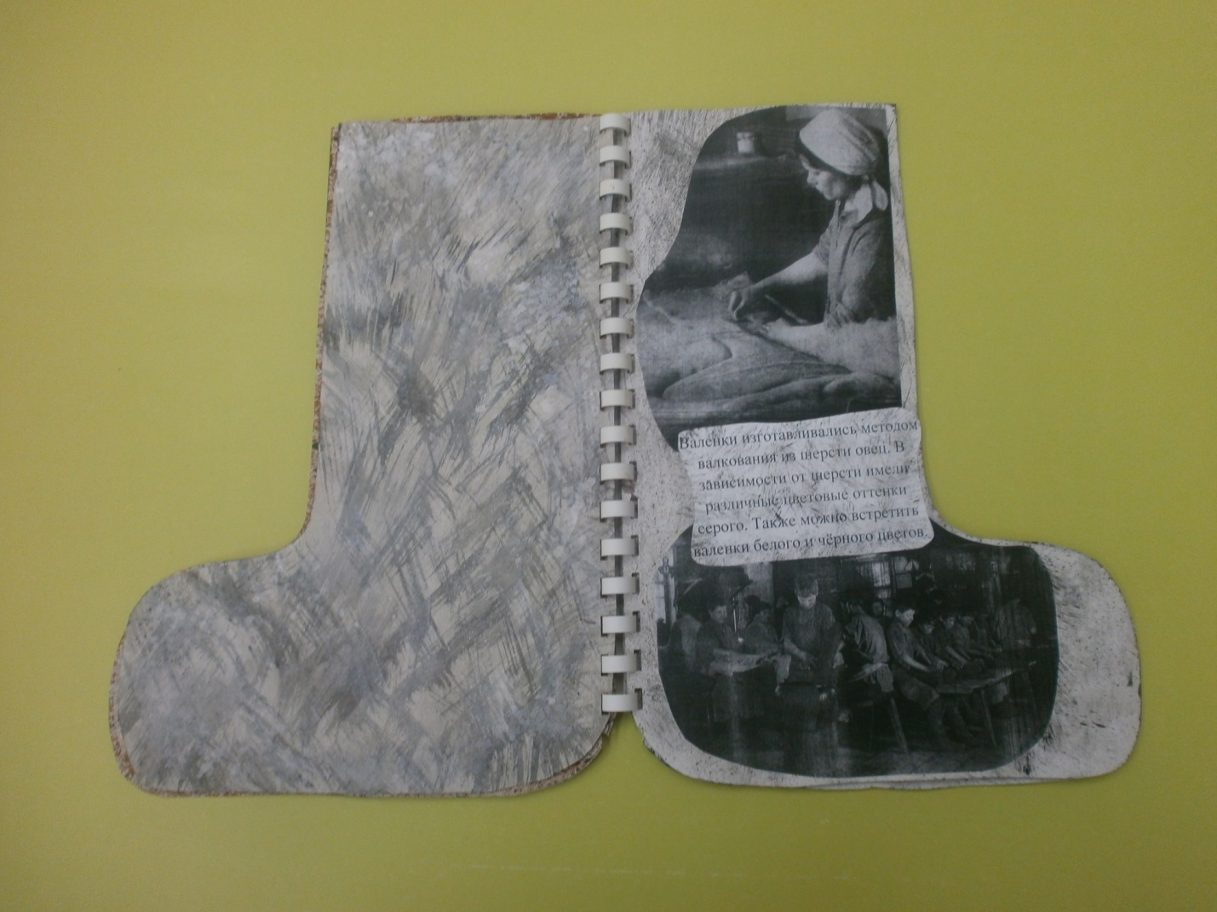
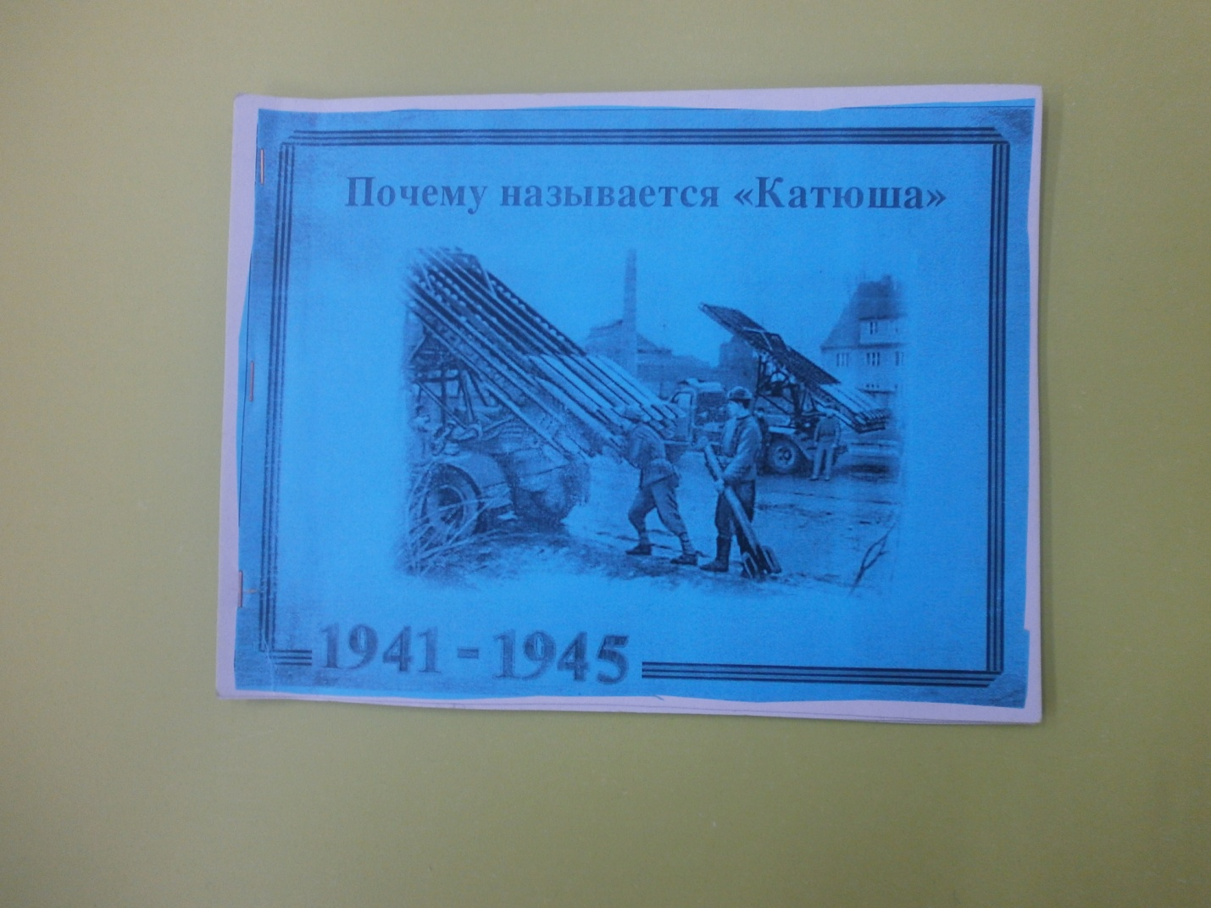

Slide 10
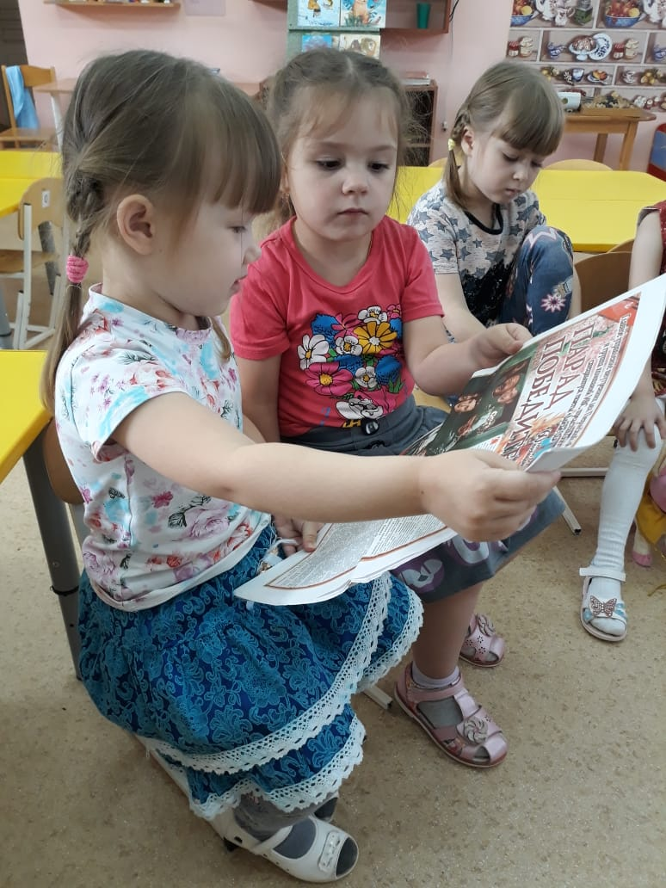

Slide 11
Подбор книг для мини- музея по теме ВОв

Slide 12
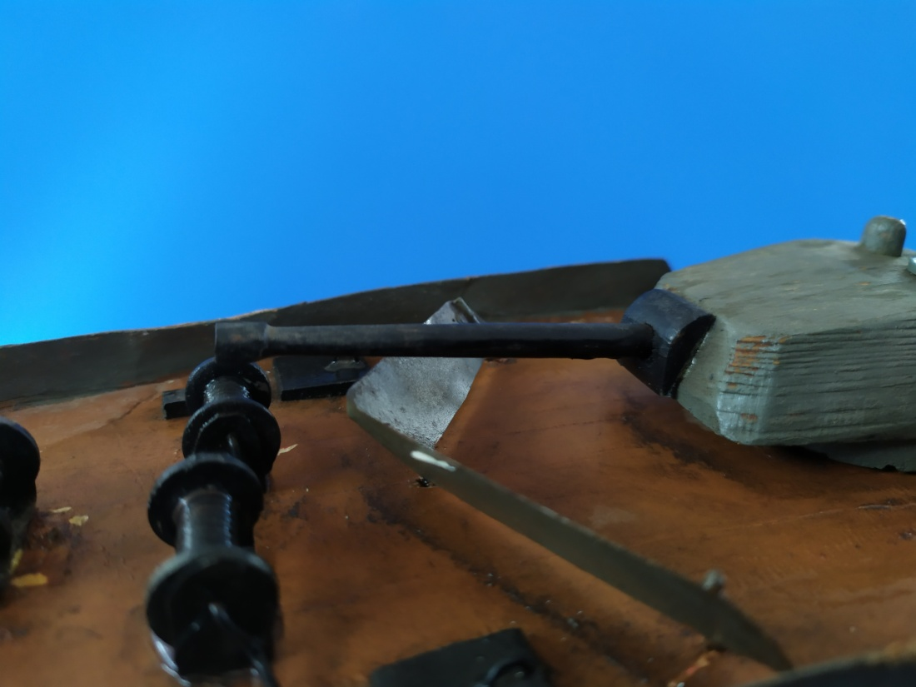
Дядя Кати, специально для нашего мини-музя принёс самодельный корабль «МКЛ»

Slide 13
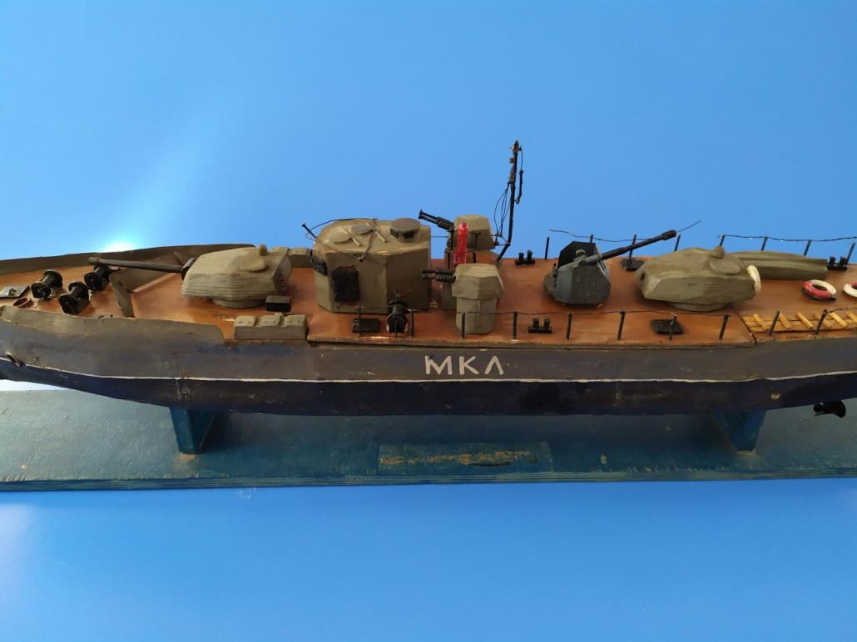
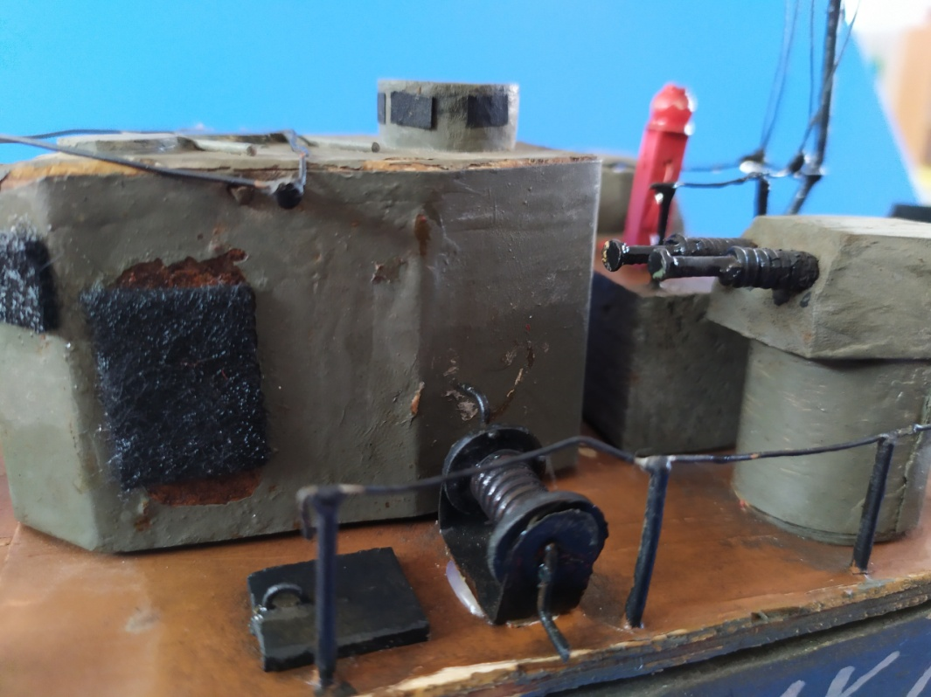
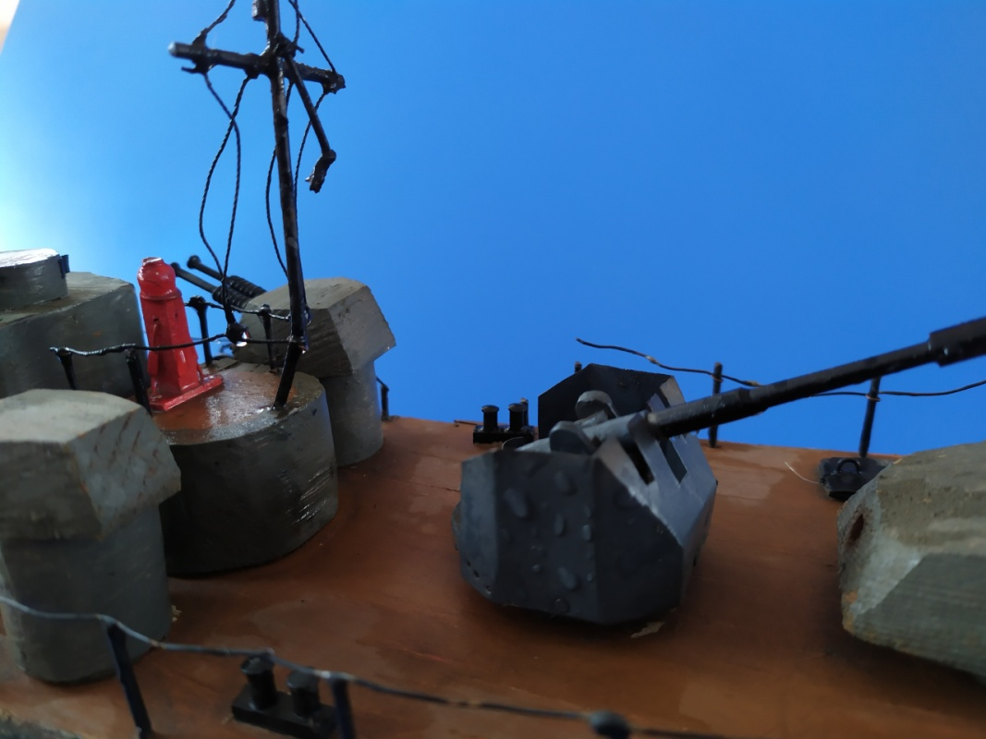
«Мы, с мальчишками,
представляли, как на этом корабле сражаемся,
бьём врагов!»
Макар . А. 5 лет
«Было так интересно разглядывать,
что там внутри…»
Миша. К , 5 лет
«Наши солдаты – моряки, были отважными и никого
не боялись!»
Катя К. 5 лет

Slide 14
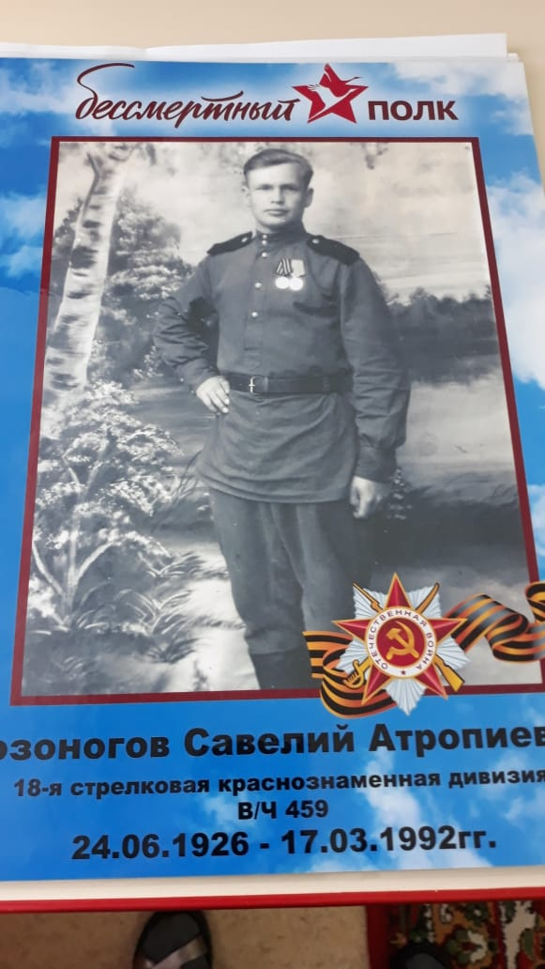
Гость группы - бабушка Ксюши. Посетила нашу группу с интересным рассказом о своём дедушке – герое ВОв. И пополнила коллекцию военной техники в нашем мини-музее подарив группе броневик.

Slide 15
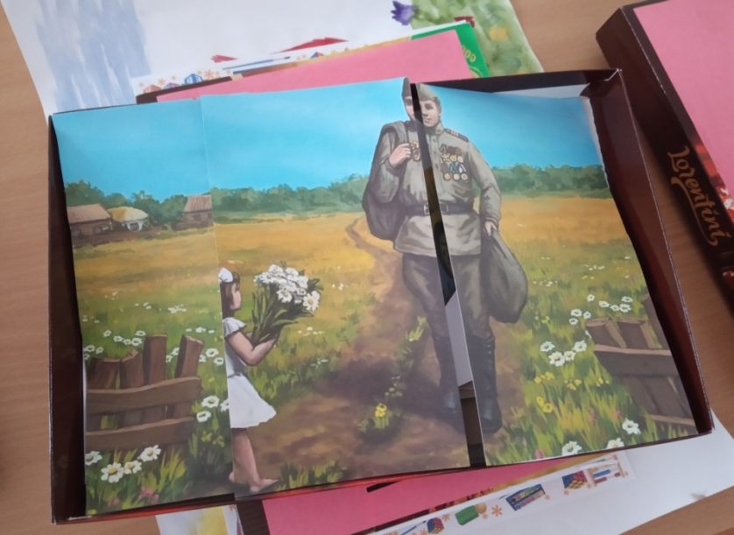
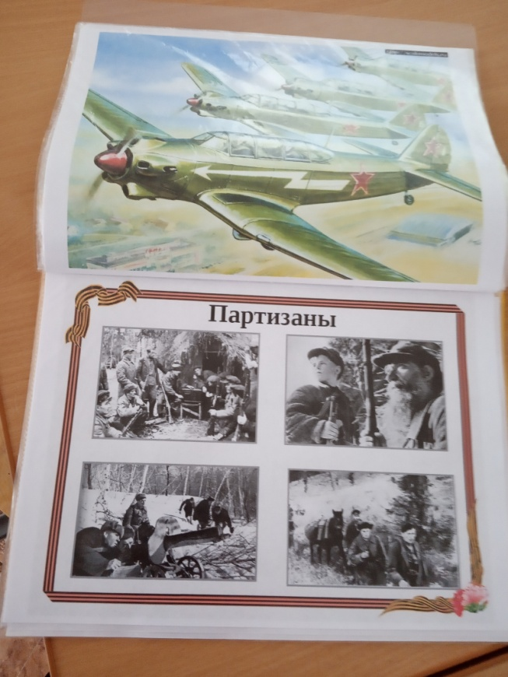
Для нашего мини-музея были созданы различные дидактические игры и пособия.

Slide 16
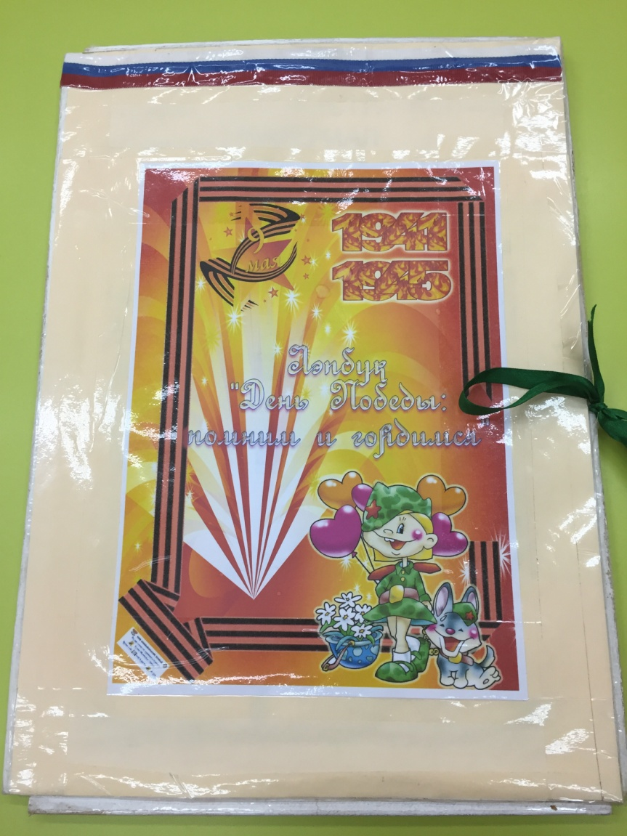
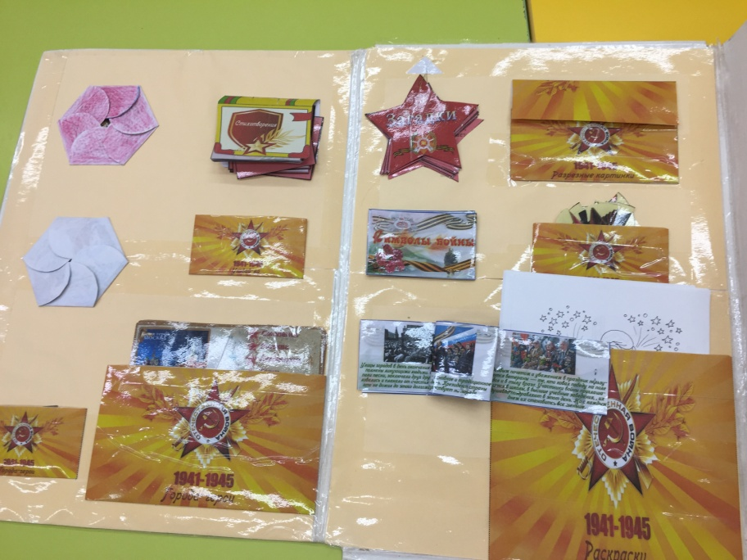
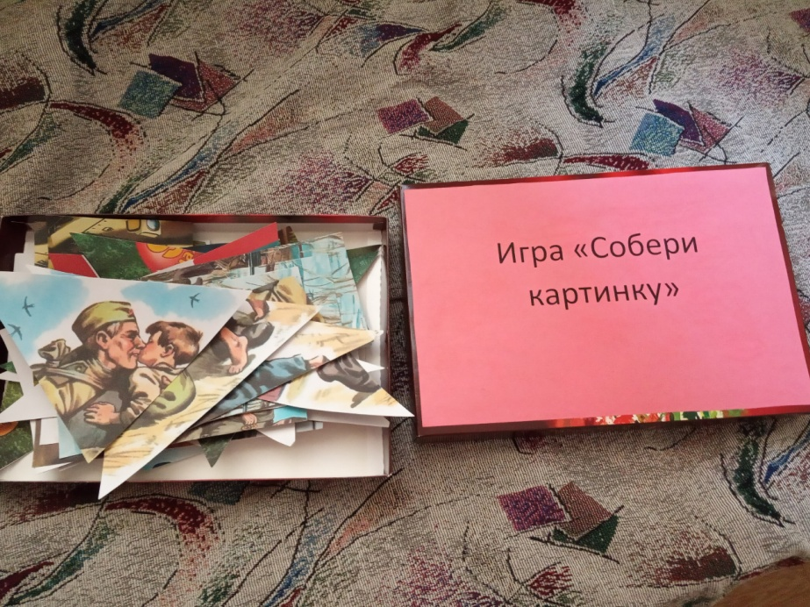

Slide 17
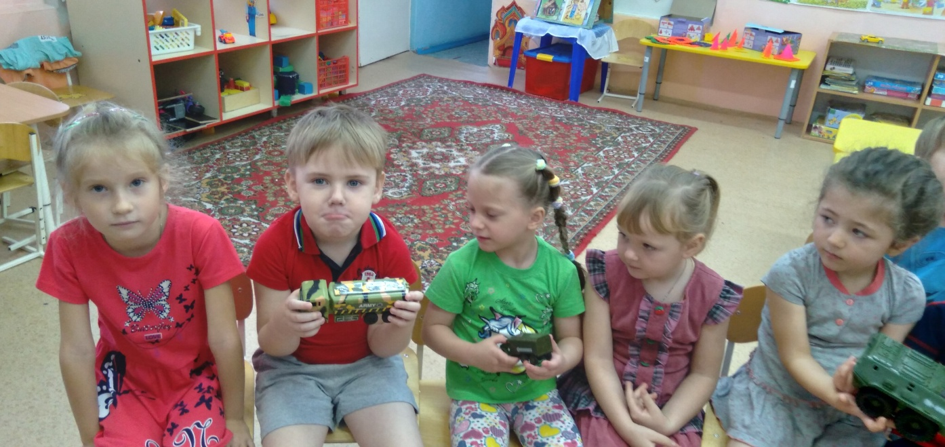
Ребята из других групп, тоже любят приходить в наш мини-музей и знакомится с историей Великой Отечественной войны.

Slide 18
Тематическая экскурсия к комплексу «ПОБЕДА»

Slide 19
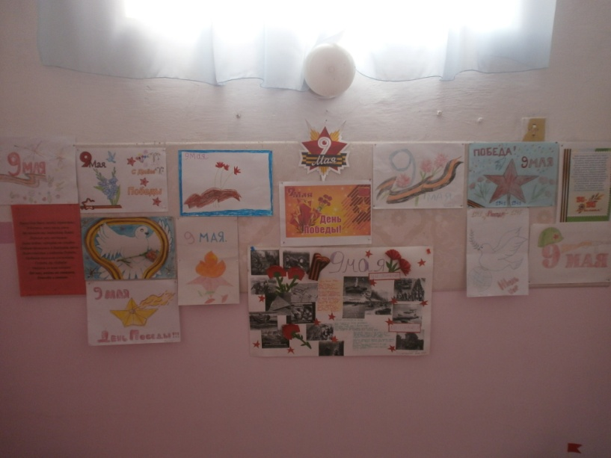
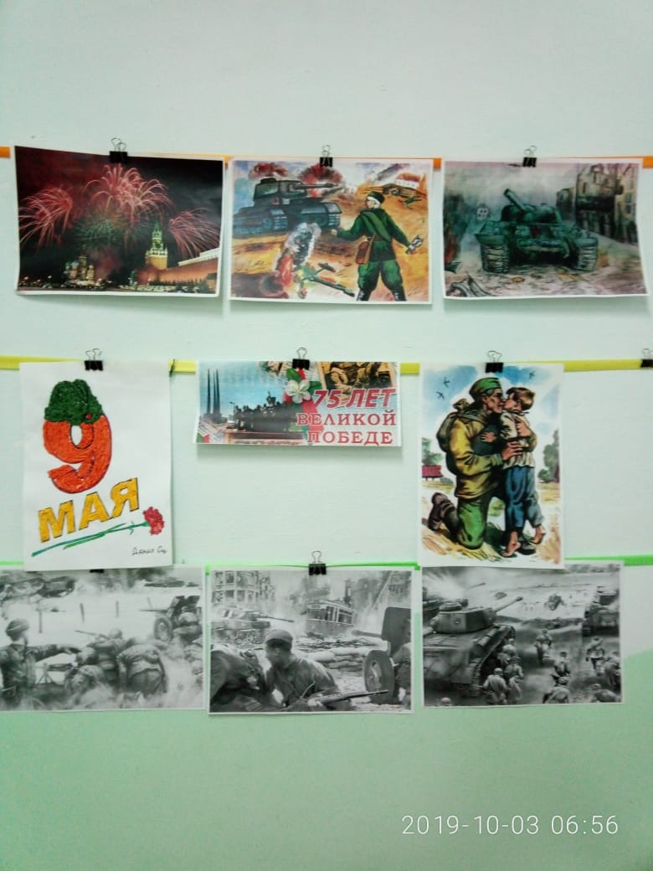
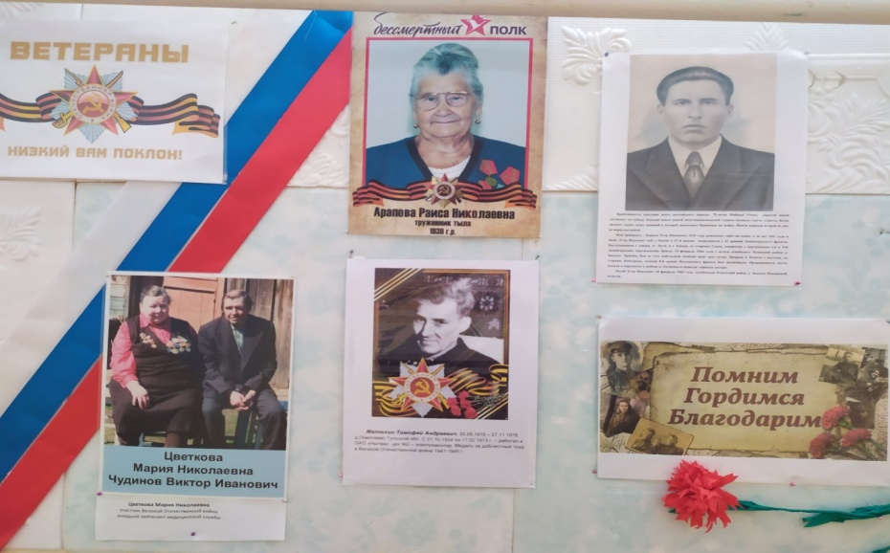
Дополнительно, к мини - музею, у нас в группе проходили выставки картин и рисунков на тему ВОв.

Slide 20
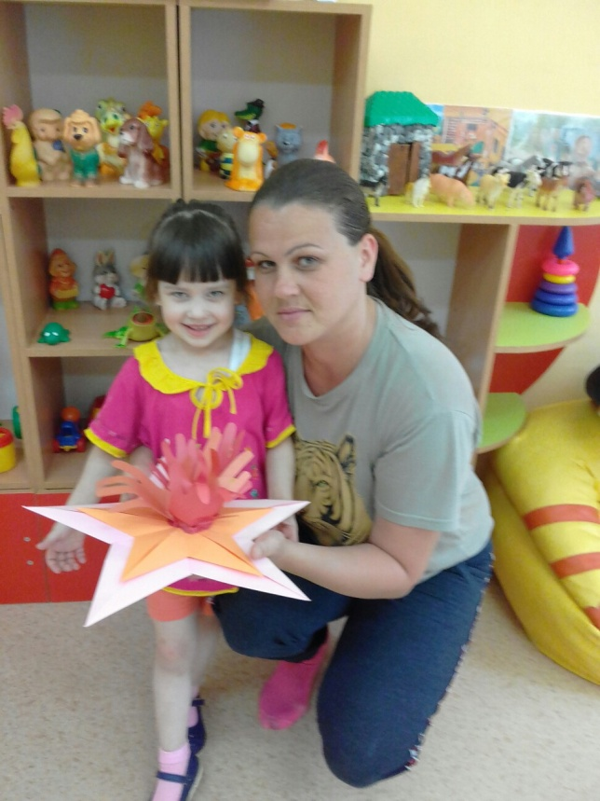
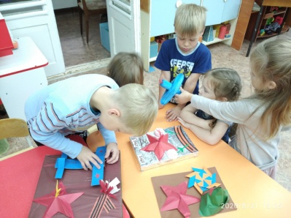
Совместные поделки детей и родителей к празднованию 75-ю ПОБЕДЫ в ВОв

Slide 21
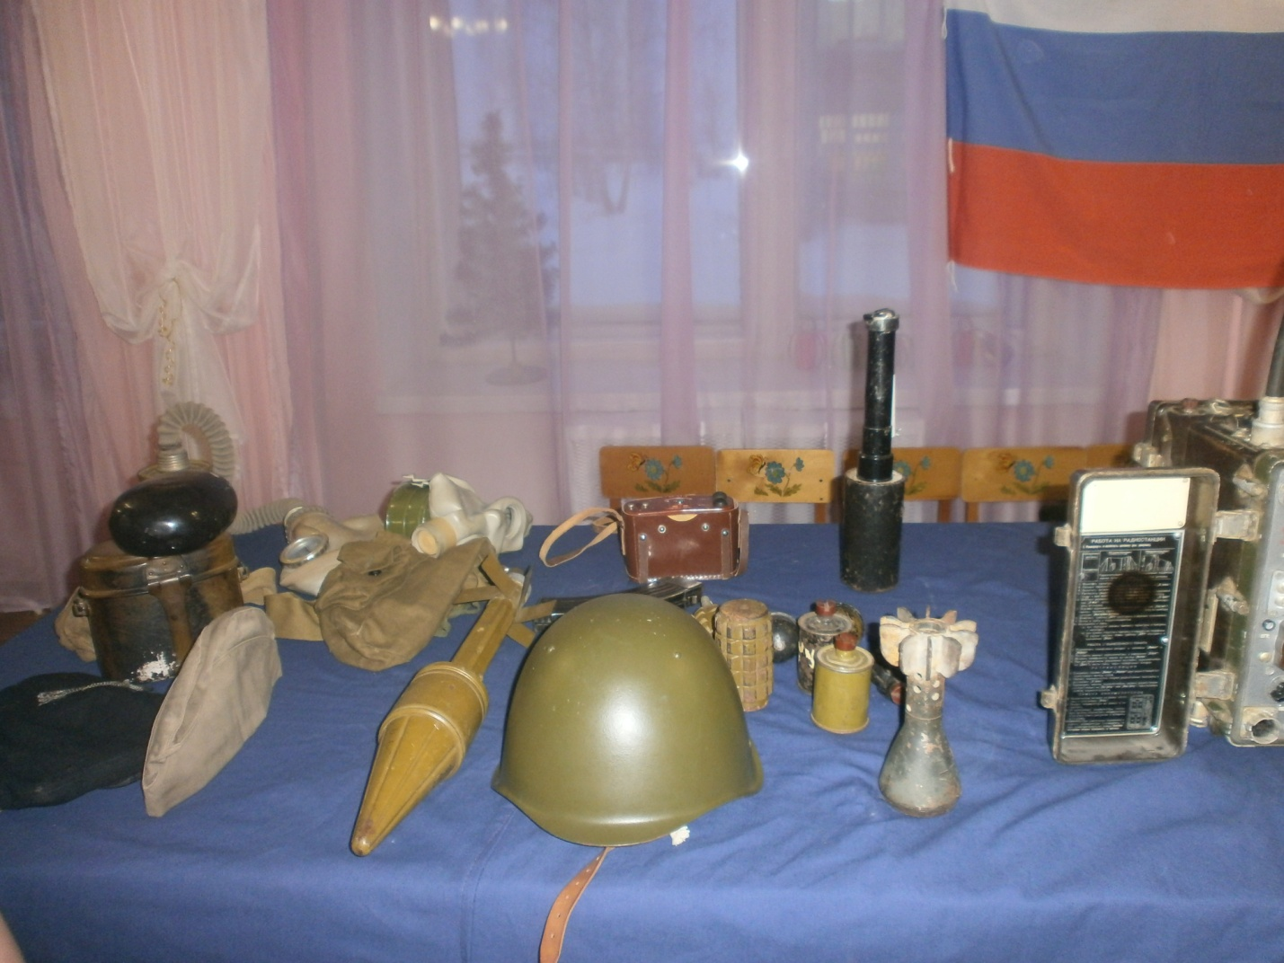
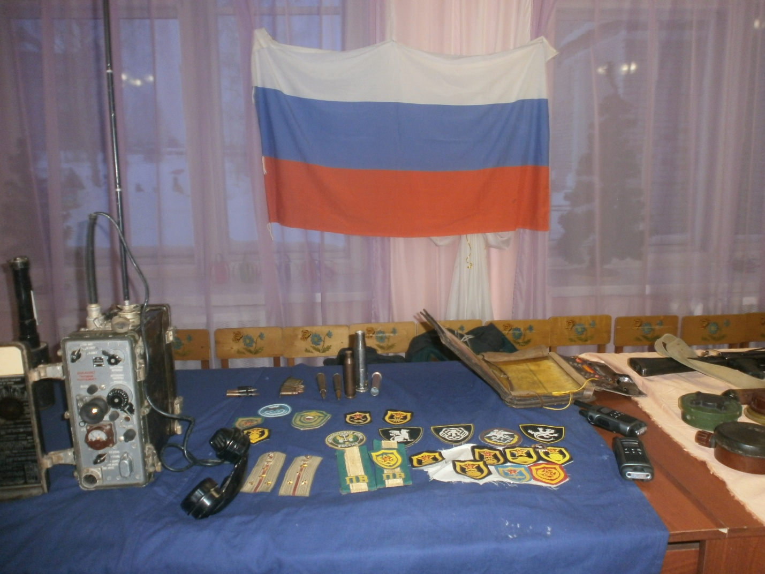
16 января в детском саду прошло интересное мероприятие посвящённое 75 летию Победы, которое организовал и провёл тренер-преподаватель по русским боевым искусствам Ендальцев С.Н. Он продемонстрировал и рассказал детям об оружии военных времён, которые он сделал своими руками, а также познакомил ребят с современными видами оружия. Дети от этого мероприятия были в восторге.

Slide 22
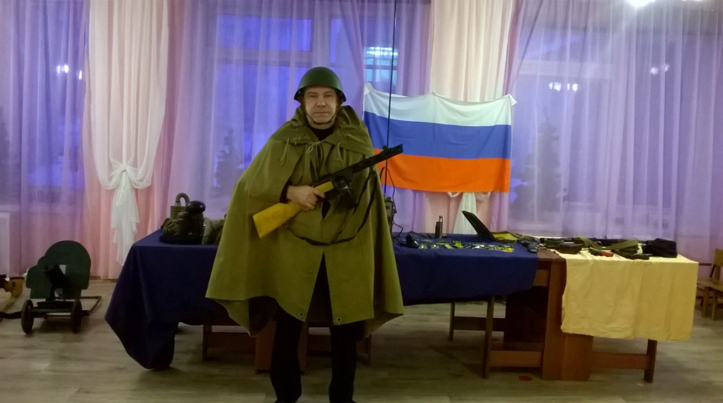
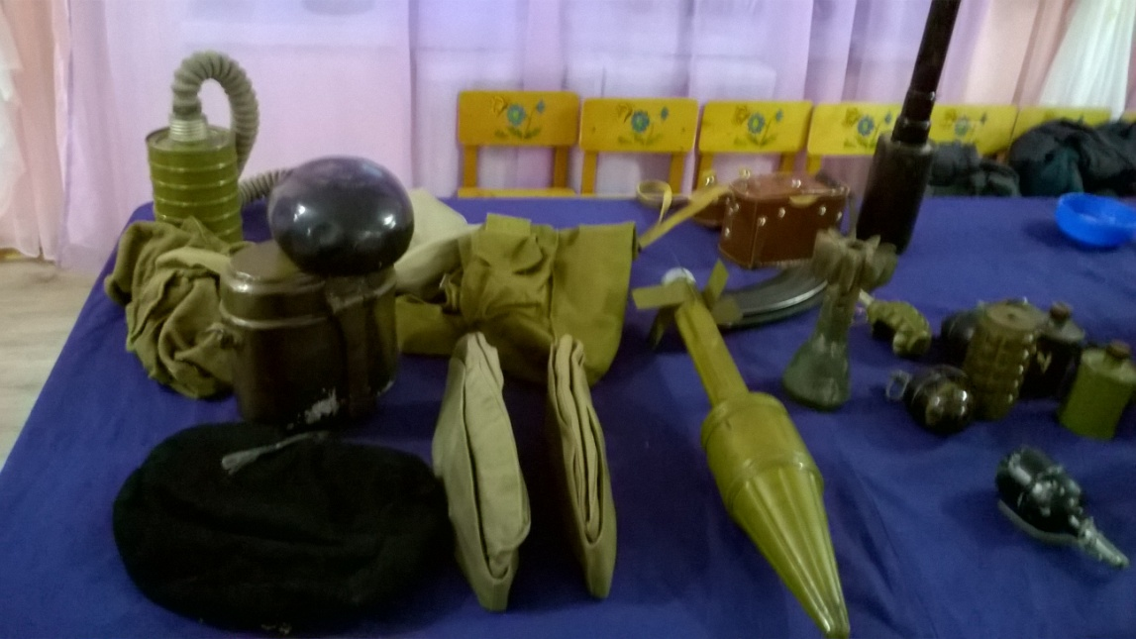
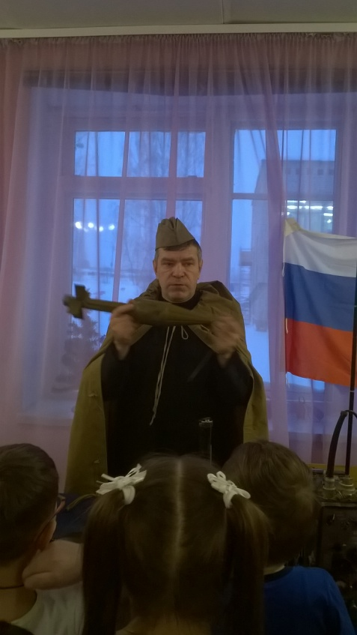

Slide 23
Весь год мы трудились над созданием мини-музея «ВО имя ПОБЕДЫ!» Очень надеемся, что не зря!

